Slide 1
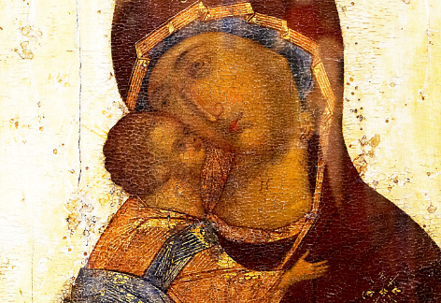
Муниципальное бюджетное общеобразовательное учреждение
Садовская средняя общеобразовательная школа филиал с.Лозовое
с.Лозовое Тамбовского района Амурской области
Тема:
Священный лик Богоматери на Руси
МХК. 7 класс
Составила учитель русского языка и литературы
Ефимова Нина Васильевна

Slide 2
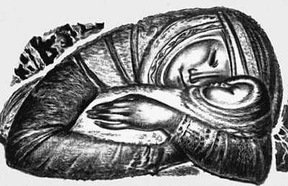
Закрепление материала.
Как назывались фигурки женщин в первобытную эпоху?
Что они олицетворяли?
Назвать шедевр собора Шартр.
Назвать автора деревянной скульптуры «Мадонна Милосердия».

Slide 3
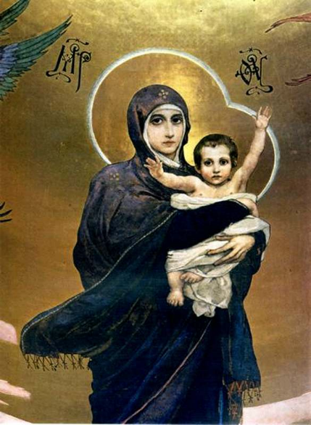
Если в Западной Европе существовал культ мадонны, то у нас на Руси – культ Богородицы, которая воспринималась как покровительница и защитница родной земли, заступница людей
перед богом.
С древнейших времен до наших дней сохранились основные изображения Богоматери, зародившиеся
в Византии и пришедшие
на Русь с принятием христианства.
В.М.Васнецов «Богоматерь с Младенцем» (1885-1893). Фреска.
Фрагмент росписи Владимирского собора в Киеве

Slide 4
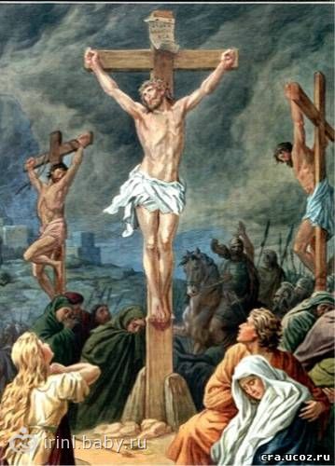
В Евангелии о деве Марии сказано немного.
Она всегда скромно
держалась в стороне и
лишь в страшный день
смерти Сына была
рядом с ним:
…Магдалина билась и рыдала,
Ученик любимый каменел.
А туда, где молча Мать стояла,
Так никто взглянуть и не посмел.
Распятие Иисуса.

Slide 5
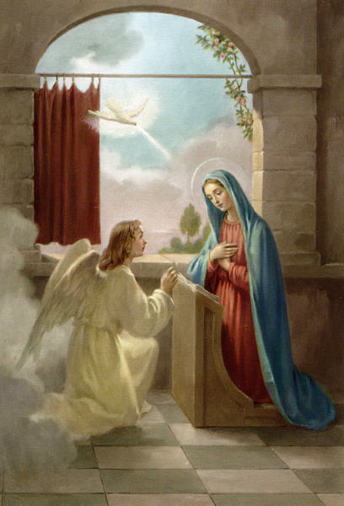
Первые христиане искали и хранили воспоминания о ней, записывали свидетельства тех, кто ее видел. Их собрали в отдельные книги и назвали апокрифами, что в переводе с греческого означает «тайные,
отдельные книги».
Не все апокрифы были одобрены церковью.
Явление ангела деве Марии

Slide 6
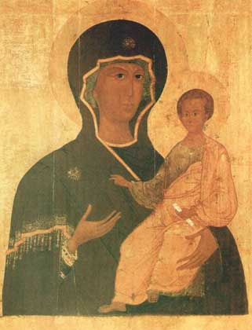
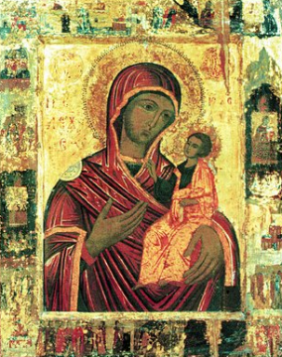
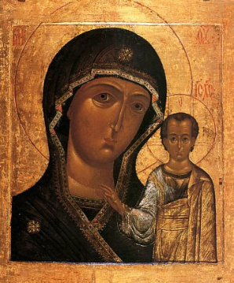
Богоматерь издавна считается покровительницей и заступницей русской земли. Она окружена особым почитанием, особой любовью верующего народа.
На Руси было великое множество чудотворных и явленных икон Богоматери.
Смоленская
Иверская
Казанская
Икона – слово греческое, в переводе означает «образ», «изображение». Кстати, на Руси иконы так и называли – «образа»

Slide 7
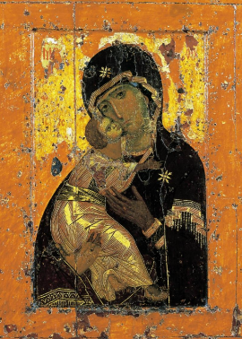
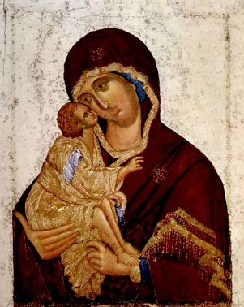
Многие изображения Девы Марии связаны с различными событиями нашей истории.
Владимирская икона, по преданию, несколько раз спасала Москву от нашествия татар.
Донская икона принимала участие в исторической Куликовской битве.
Влади́мирская ико́на
Бо́жией Ма́тери
Донская икона
Божией Матери

Slide 8
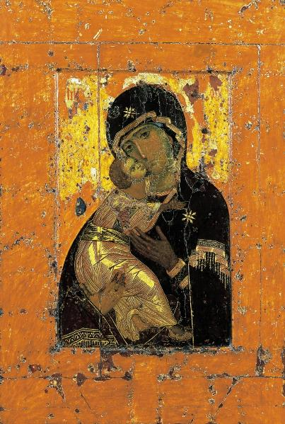
Икона Владимирской богоматери (XII век)
Влади́мирская ико́на Бо́жией Ма́тери — одна из лучших ранних образцов византийской живописи. Икона Богородицы- одна из самых чтимых реликвий Русской Церкви; считается чудотворной.

Slide 9
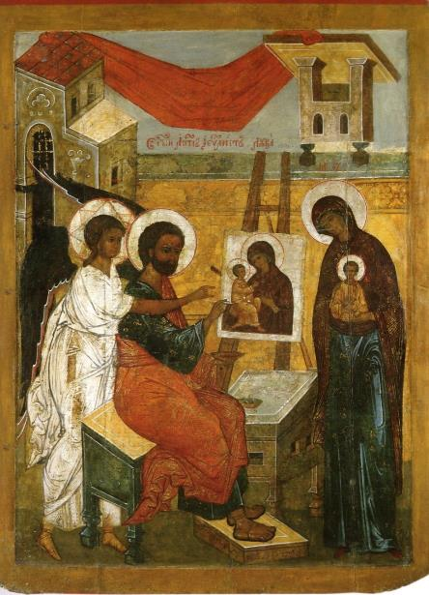
По церковному преданию, её написал евангелист Лука на доске стола,
за которым ел Иисус с Марией и Иосифом.
Согласно легенде, икона попала в Константинополь из Иерусалима в XII в. при императоре Феодосии. Тогда же она была привезена на Русь и с тех пор не покидала пределов русской земли.
Евангелист Лука, пишущий икону Богородицы. Середина XVI в.

Slide 10
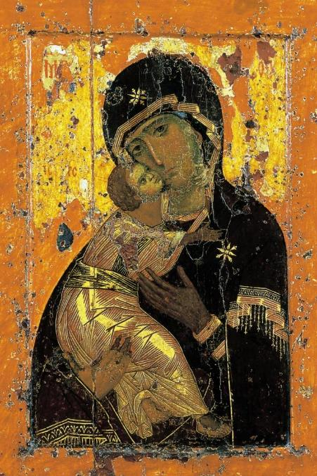
Глаза Богоматери полны чувства, которое в средние века определяли как «радость святой печали».
«Владимирская Богоматерь» - одно из лучших произведений средневекового искусства, которое художник
И.Э. Грабарь справедливо назвал «несравненной, чудесной, извечной песнью материнства».

Slide 11
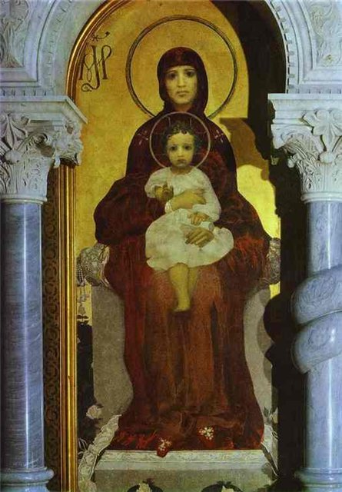
В древнерусском искусстве образ Богородицы был связан с культом Матери-земли; обеим были присущи общие начала святости и материнства:
первая мать - Пресвятая Богородица;
вторая мать - сыра земля,
В сознании русского человека образ Богоматери всегда был окружён ореолом чистоты, святости и жертвенной любви.
М.А.Врубель.
Богоматерь с младенцем. 1885г.

Slide 12
Древнерусская иконопись насчитывает
множество изображений Богоматери,
но все они восходят к четырём основным типам
Типы
Оранта (Молящаяся)
Одигидрия (Путеводительница)
Елеуса (Умиления)
Знамение

Slide 13
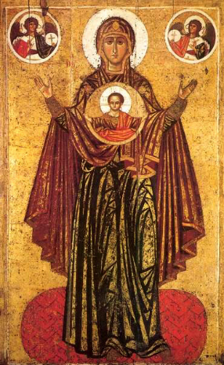
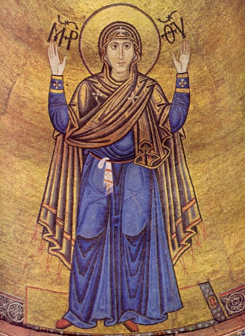
Оранте («молящеяся» с воздетыми к небу руками).
Богоматерь изображается в рост в молитвенной позе, с разведенными в стороны, согнутыми в локтях руками, поднятыми на уровень головы.
Богоматерь Великая Панагия
(ок.1218г.). Оранта.
Богоматерь. Мозаика.
Киев. Оранта.

Slide 14
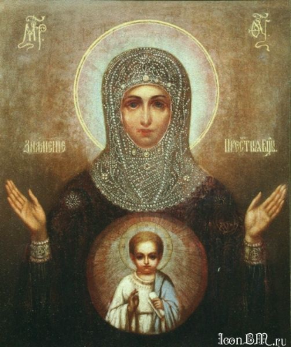
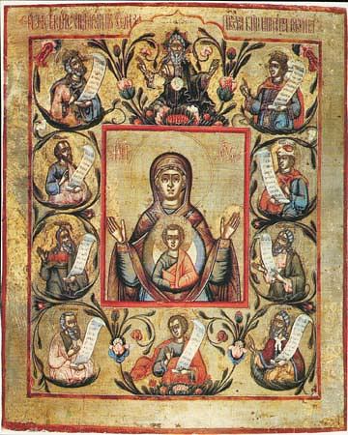
Знамение (знаменующей рождение Спасителя, воплощение новой жизни).
Богородица в позе Оранты, на груди – медальон с изображе-нием Иисуса. Мария протягивает руки в молитвенном жесте к своему Божественному Сыну, прося его за род человеческий.
Серафимо-Понетаевская икона Божией Матери. Знамение.
Курская Коренная икона Божией Матери. Знамение

Slide 15
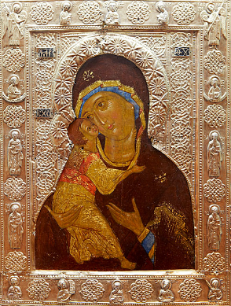
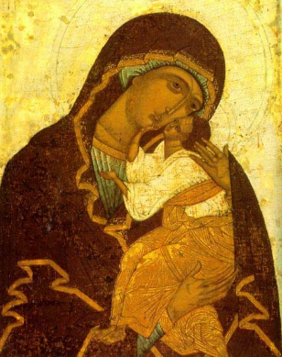
Елеуса («умиление», ласкающая и обнимающая Сына).
Лирический образ Богоматери с умилением смотрит на Сына. Икона, передающая нежность матери и сына. Любовь, отраженная на иконе, сохраняет земное и небесное, божественное и человеческое начала. Мать ласкает его, и Младенец с нежностью прижимается к ней. Иисус может быть и на правой, и на левой стороне.
Богоматерь из Троице-Сергиева Монастыря. (начало15 века). Елеуса
Ярославская икона Божией Матери. Елеуса

Slide 16
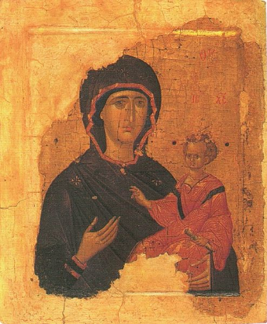
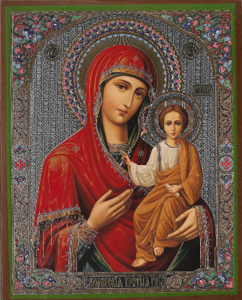
Одигитрия («путеводительница», указывающая на младенца Иисуса, сидящего у неё на руках).
Дева Мария представлена с Богомладенцем, который держит в одной руке свернутый свиток, а другой благословляет. Изображения Богоматери и Младенца - строже, их головы не касаются друг друга.
Икона Божией Матери. Начало XV в. Византия. Одигитрия.
Икона Смоленской Пресвятой Богородицы. Одигитрия.

Slide 17
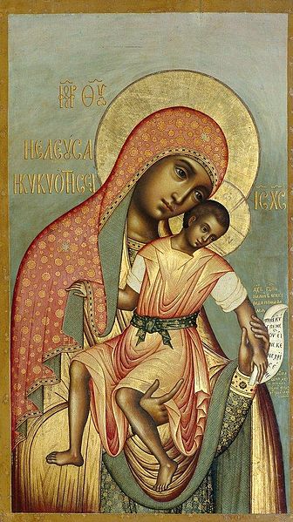
Изображая Деву Марию, русские иконописцы создавали образ Матери, которая знает о страданиях, ждущих ее Сына, и которая с рождения Младенца знает,
что отдаст Его людям
во имя спасения.
На русских иконах
Богоматерь всегда в печали, но эта печаль разная: то скорбная, то светлая. Однако всегда исполнена душевной ясности, мудрости и большой духовной силы.
С.Ф.Ушаков.
Богородица Умиление, 1668г.

Slide 18
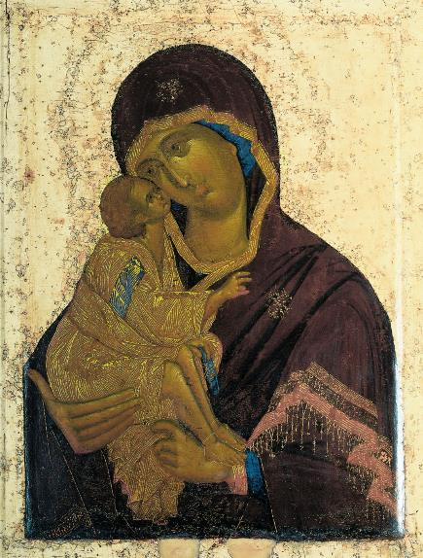
Шедевры древнерусской иконописи
К подлинным шедеврам древнерусской иконописи относится «Богоматерь Донская», созданная в XIV веке Феофаном Греком. Такое название она получила в связи с победой войска князя Дмитрия Донского на Куликовом поле.
В Русской церкви икона почитается чудотворной.
С чудотворными иконами связаны целые сказания:
иконы исцеляют, спасают, «парят в воздухе».
Донская икона Божией Матери.
XIV век. Елеуса

Slide 19
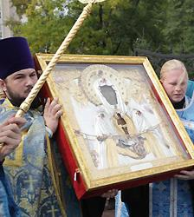
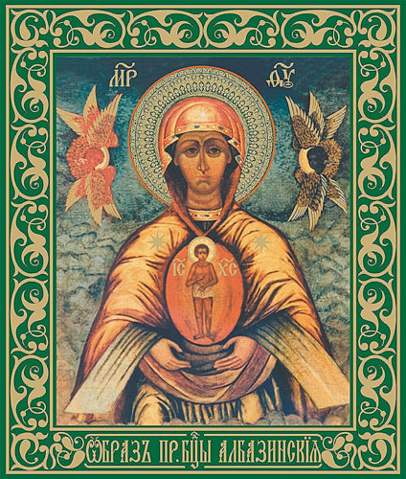
Для Приамурья и Дальнего Востока великой святыней является чудотворная Албазинская икона Божией Матери, именуемая «Слово плоть бысть».
Пресвятая Богородица изображена в пояс, прямо.
По иконографическому типу этот образ ближе всего к иконам «Оранта» (в русской традиции «Знамение»).
Он отмечается особым написанием фигуры Младенца, подчеркивающим его пребывание во чреве Матери.
Албазинская икона Божией Матери «Слово плоть бысть». Оранта.

Slide 20
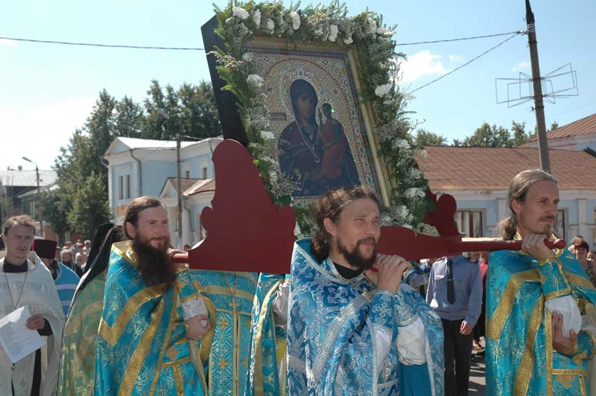
Иконы в мировом искусстве - это явление уникальное. Русская иконопись имеет огромное художественное значение. Это источник света и радости, который вызывает у зрителя ощущение внутренней легкости, ощущение гармонии.
Крестный ход с иконой Богоматери

Slide 21
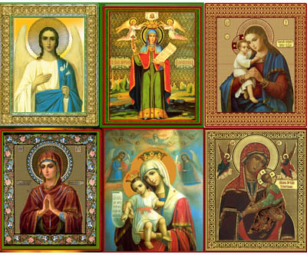
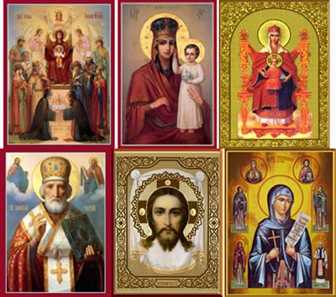
Иконы – это небольшие двери,
Они нас в жизнь иную приглашают.
Войти сквозь них по нашей вере:
Одних впускают, а другим мешают.
Иконы – это светлые оконца,
И в каждой Боголепный мир сияет:
То строго поглядит, то улыбнется,
То дивное смирение являет.
Пройти сквозь позолоту к ним бы,
Но так ничтожны силы человечьи,
И мы лишь издали глядим на нимбы,
Лампады зажигаем, ставим свечи.
Но чудо происходит и от взгляда
На эти духом дышащие лица.
И утешенье есть, и слов не надо,
И сердцу сладко, и легко молиться.
А. Адриянов

Slide 22
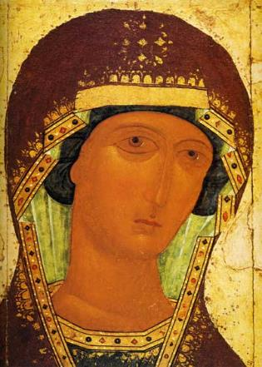
Закрепление материала.
Что такое икона? Иконопись?
Расскажите о шедеврах византийс-кой и древнерусской иконописи, запечатлевших образ Богоматери.
Назовите основные типы изображения Богородицы в древнерусском искусстве. Приведите примеры известных вам произведений.
Назовите икону нашего Приамурья. Что она воплощает?
Что значит выражение «чудотворная икона»?

Slide 23
Литература.
Программы для общеобразовательных школ, гимназий, лицеев. Мировая художественная культура. 5-11 классы. Г.И.Данилова. М.: Дрофа, 2007.
Мировая художественной культуры (поурочное планирование), 7 класс. Н.Н.Куцман. Волгоград. Корифей. 2011 год.
Учебник «Мировая художественная культура». 7-9 классы: Базовый уровень. Г.И.Данилова. Москва. Дрофа. 2010 год.
Википедия – https://ru.wikipedia.org/wiki/%D0%92%D0%BB%D0%B0%D0%B4%D0%B8%D0%BC%D0%B8%D1%80%D1%81%D0%BA%D0%B0%D1%8F_%D0%B8%D0%BA%D0%BE%D0%BD%D0%B0_%D0%91%D0%BE%D0%B6%D0%B8%D0%B5%D0%B9_%D0%9C%D0%B0%D1%82%D0%B5%D1%80%D0%B8

